Slide 1
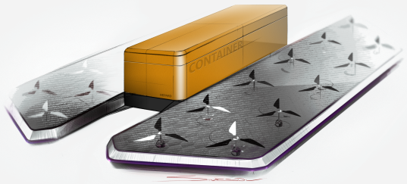
Проект « БАС «ГЕПАРД» » Направление «№1.3. КОМПЛЕКСНЫЕ РЕШЕНИЯ ПО ПЕРЕВОЗКЕ ГРУЗОВ И ПАССАЖИРОВ С ПРИМЕНЕНИЕМ БАС» Дорожная карта «Аэронет»
info@avianovations.com
Полное наименование проекта
БАС МУЛЬТИРОТОРНОГО КЛАСТЕРНОГО ТИПА «ГЕПАРД»
РАЗРАБОТКА: ООО «АвиаНовации»

Slide 2
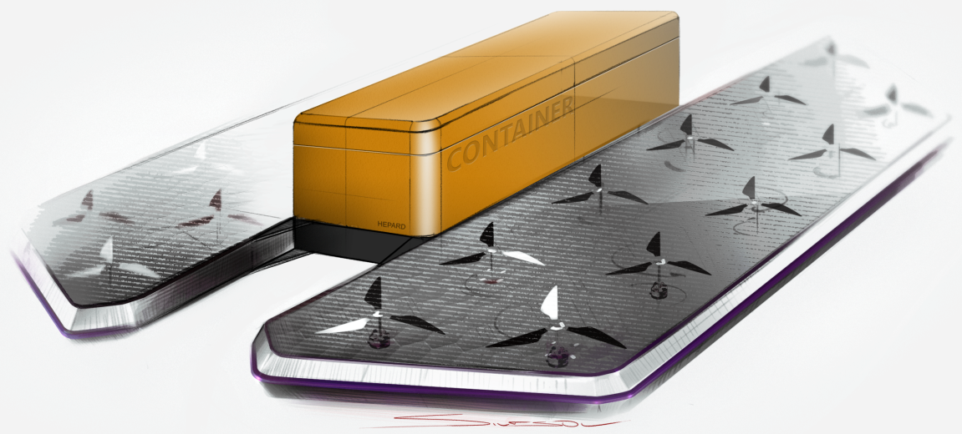
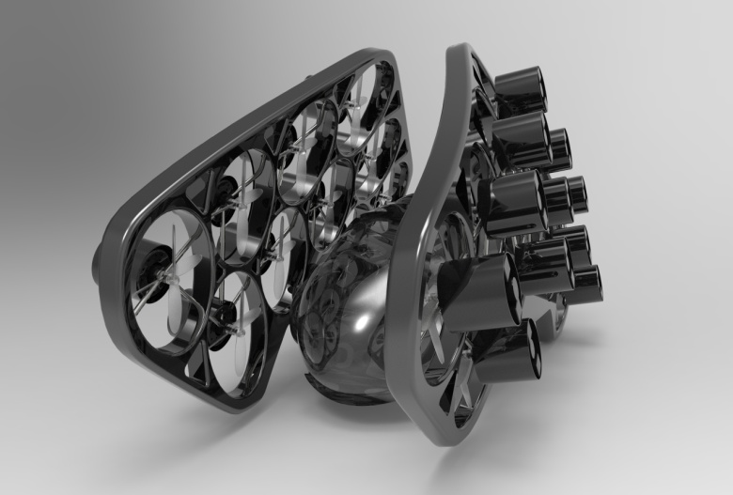
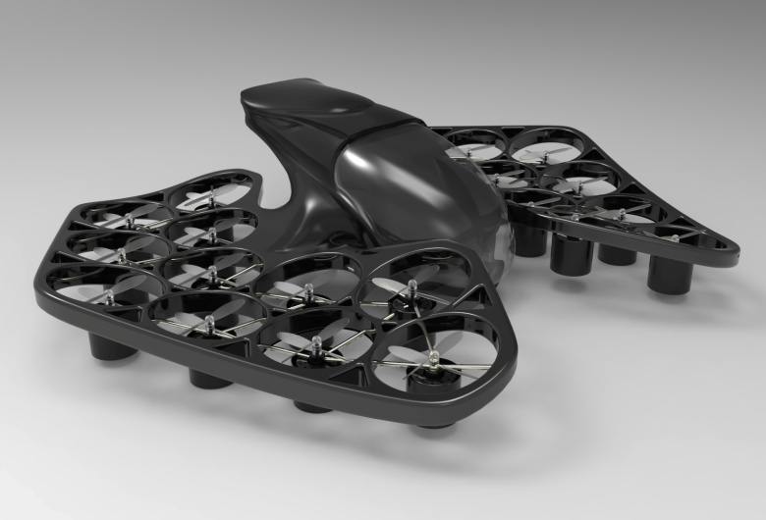
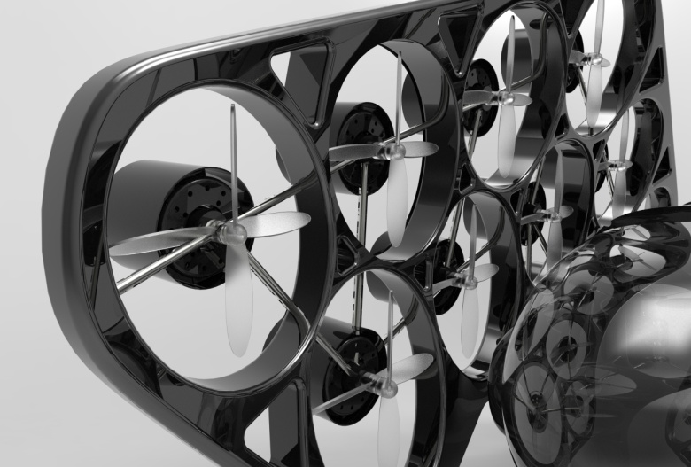
ВАРИАНТЫ ИСПОЛНЕНИЯ
ГРУЗОВОЙ
СЛОЖЕНИЕ
ПАССАЖИРСКИЙ
ГИБРИДНАЯ
СХЕМА

Slide 3
МЕСТО ПРОЕКТА В ДОРОЖНОЙ КАРТЕ
Стратегическая цель ДК:
Сделать к 2035г Аэронет глобально конкурентоспособной отраслью российской экономики, лидером в ряде сегментов мирового рынка беспилотных авиационных систем и продуктов и услуг на их основе. Планируется захват до 8,5% мирового рынка ATV техники и до 25% рынка малых ЛА, включая рынок услуг малых ЛА.
Направления ДК:
1.2. ПРИМЕНЕНИЕ БАС В СЕЛЬСКОМ ХОЗЯЙСТВЕ (С/Х)
1.3 КОМПЛЕКСНЫЕ РЕШЕНИЯ ПО ПЕРЕВОЗКЕ ГРУЗОВ И ПАССАЖИРОВ С ПРИМЕНЕНИЕМ БАС
Целевые показатели дорожной карты:
дистанционного зондирования Земли и мониторинга, сельского хозяйства, связи и телекоммуникаций, перевозки грузов (в перспективе и людей), поиска и спасания, развитие технологий БАС, развитие законодательного регулирования авиационной отрасли.
Значимые контрольные результаты реализации ДК:
Разработана концепция применения БАС для доставки грузов и проведена разработка технических требований к БАС.
Созданы экспериментальные образцы БАС в различных категориях грузоподъемности.
Сформирована программа развития беспилотных воздушных перевозок, созданы новые воздухоплавательные БАС для обеспечения доступности удаленных территорий, проведения работ различного назначения.
На базе отработки грузовой БАС разработан и изготовлен опытный образец пассажирской авиационной системы, беспилотной и пилотируемой.

Slide 4
Общая информация
Цели проекта
Сделать летательный аппарат финансово доступным для частного и бизнес-использования.
Разработать и подготовить к серийному производству БАС кластерного типа, отличающийся высокой надёжностью и применимый в условиях скопления людей, над жилыми домами и сооружениями и для перевозки людей (в перспективе).
Вывести уникальную, запатентованную российскую технологию на международный рынок.
Результаты проекта
Разработка концепции БАС для доставки грузов и в перспективе перевозки людей
Изготовление специализированного стенда-аналога БАС и проведение его комплексных испытаний
Создание предсерийного образца БАС удовлетворяющего критериям надёжности не ниже вертолётов Robinson и стоимости не более автомобиля D класса
Разработка программы сертификации в тех случаях, когда сертификация требуется;
Общая стоимость проекта
644 млн.руб. – полная стоимость
61,4 млн.руб. (10,4 млн. за 1 этап + 51 млн. за 2 этап) – предсерийная стадия
Сроки проекта
5 лет – до запуска серийного производства
2,5 года (06.2017 - 01.2020) (1 год на 1 этап + 1,5 года на 2 этап) – предсерийная стадия

Slide 5
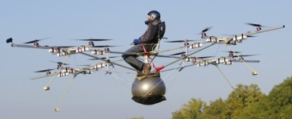
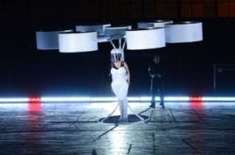
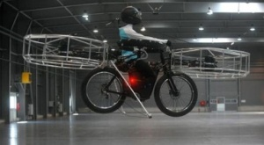
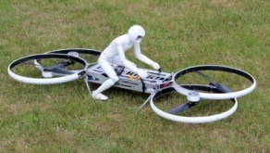
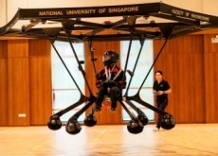
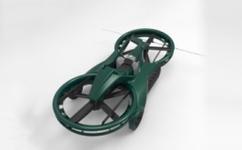
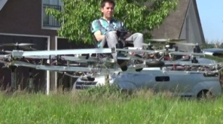
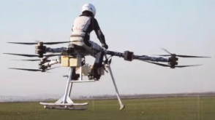
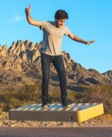
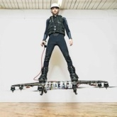
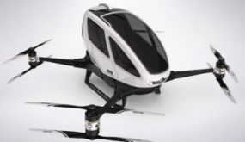
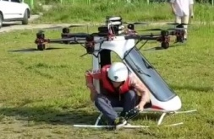
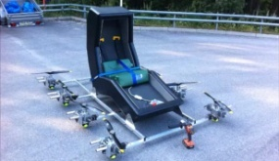
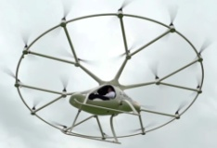
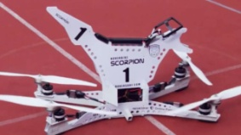
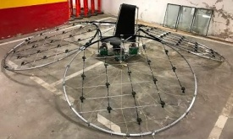
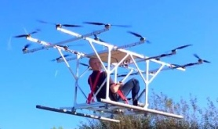
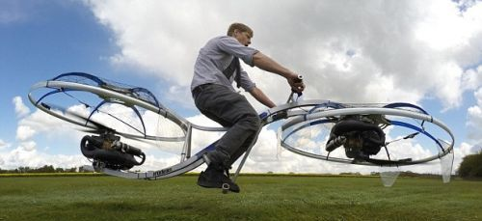
ПРЕДПОСЫЛКИ
В последние годы сформирован устойчивый тренд на разработку пилотируемых и грузовых тяжёлых коптеров.
Предлагаемые конструкции не надёжны и опасны для пилота и окружающих: они имеют открытые винты, питание от единственной батареи, отсутствие резервирования систем и другие проблемы безопасности.
Их стоимость высока.
2012
2013
2014
2015
2016

Slide 6
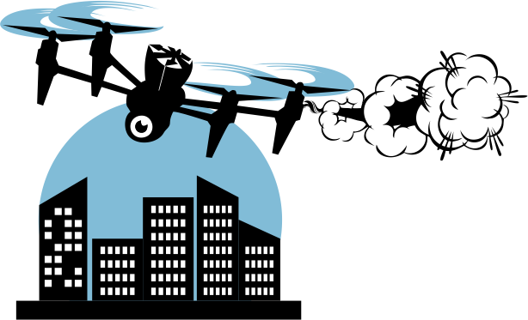
ПРЕДПОСЫЛКИ
Те же проблемы присущи и БПЛА, всё чаще применяемым среди людей и в городах. Бурно развиваются беспилотные грузовые и пассажирские технологии, но все они базируются на решениях, разработанных для игрушек.
Энергия БПЛА, упавшего с высоты 20м, сравнима с энергией пули автомата Калашникова.
Парашютные системы не способны спасти аппарат или обеспечить ему безопасный спуск в реальных условиях, когда повреждённый аппарат вращается.
По мере развития рынка перевозок будет расти и число катастроф с такими системами.

Slide 7
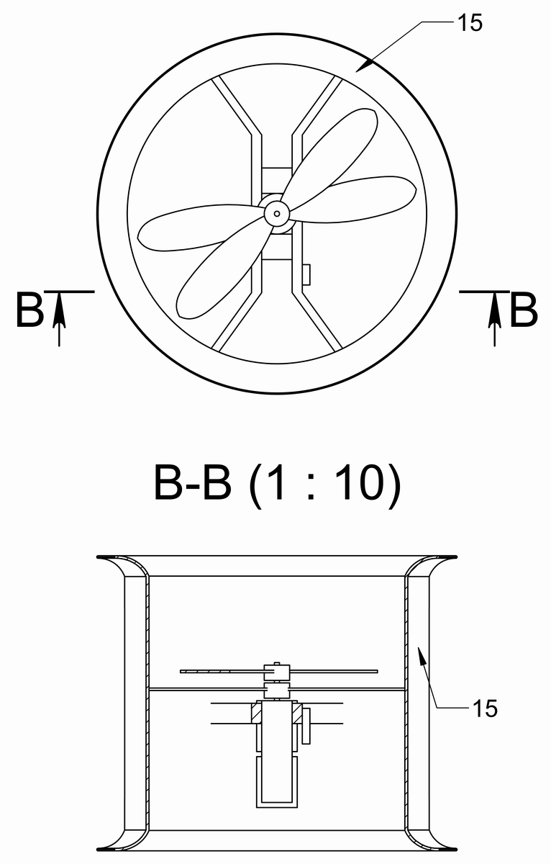
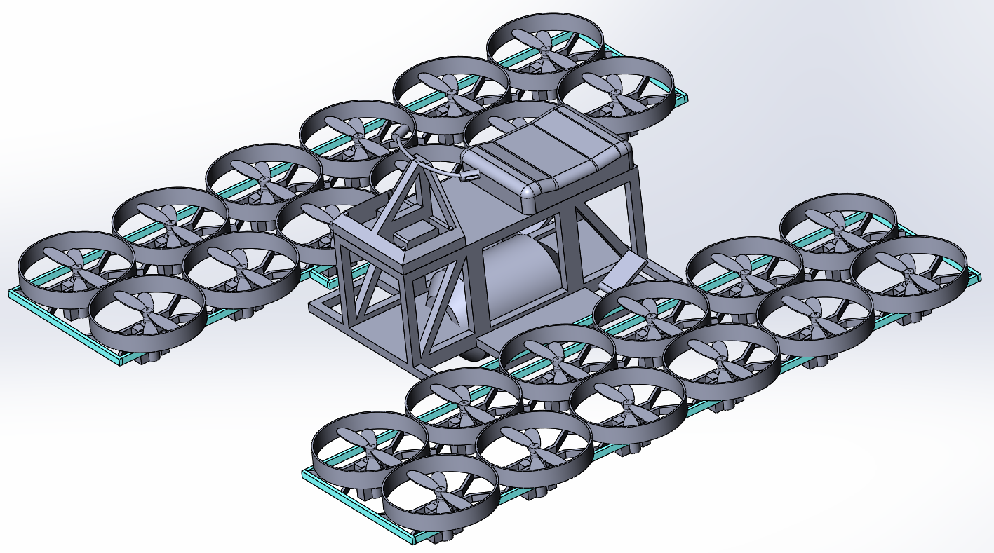
ДОЛГОСРОЧНЫЕ ЭФФЕКТЫ ОТ РЕАЛИЗАЦИИ ПРОЕКТА
Россия выходит на рынок тяжёлых БАС с собственной узнаваемой технологией.
Разработанные технологии могут применяться на широком спектре беспилотной и пилотируемой авиационной техники.
БАС в автоматическом или пилотируемом режиме способен эффективно выполнять многие виды мониторинга, лесоохрану, химические работы и санитарные полеты, решать задачи охраны общественного порядка, поиска и спасания, перевозки грузов, а также применяться в личных, корпоративных и спортивных целях.
БАС такого типа могут владеть и использовать не только авиаотряды, но и юридические и физические лица, обладающие соответствующей лицензией. Что даёт возможность сократить цепь посредников между летательным аппаратом и бизнесом.
Конгломерация в рамках проекта отечественных производителей ПО, микроконтроллеров, двигателей, аккумуляторов, водородных источников, сенсорики, металла, сплавов и их обработки.
Имеются широкие перспективы реализации продукта на экспорт, подтверждённые отзывами.
Патентование
Три патента РФ получено
Две заявки на патент РФ в производстве
Две заявки на патенты в производстве по системе РСТ
Датчики целостности рамы,
получен патент 201513 5229
Независимые мотоустановки,
получен патент 201513 5229
Система ориентации,
заявка на патент 201513 3295
Система бесконтактного отбора мощности от ЛЭП, получена пол. модель 201513 3294
Турбокомпрессорное питание,
получен патент 201513 5229
Кластерный движитель,
получен патент 201513 5229
Зажимные быстро разбираемые
узлы рамы,
получен патент 201513 5229
Съёмное рулевое управление с функцией дистанционного управления,
получен патент 201513 5229
Конфигурация энергосистемы,
Заявка на патент
201613 0665
*показан проектный эскиз пилотируемой версии «Гепарда»

Slide 8
Результаты проекта
Результат | Описание результата
Разработка концепции и стенда-аналога БАС для доставки грузов и в перспективе перевозки людей – 06.2018 | Будет создан летающий полноразмерный стенд-аналог для проведения испытаний и отладки в беспилотном варианте, а также отработки беспилотного применения БАС в сельском хозяйстве, для доставки грузов, инженерных работ и т.д.
Разработка программы сертификации в тех случаях, когда сертификация требуется – 01.2020 | По итогу испытаний и замеров параметров прототипа будет разработана программа испытания и сертификации (если требуется) БАС для целевых рынков и подготовлена правовая база для запуска серийного образца.
Создание предсерийного образца БАС удовлетворяющего критериям надёжности не хуже вертолётов Robinson и стоимости не более автомобиля D класса – 01.2020 | Скорректированный по итогам испытаний демонстратора образец (и/или специализирован-ные образцы для выполнения частных задач) будет подготовлен для серийного производства и продажи на мировых рынках.

Slide 9
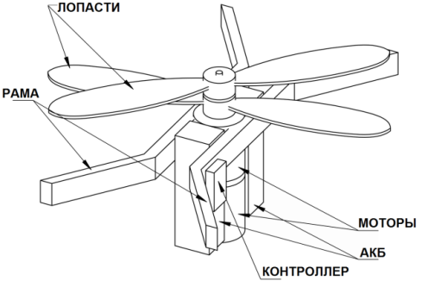
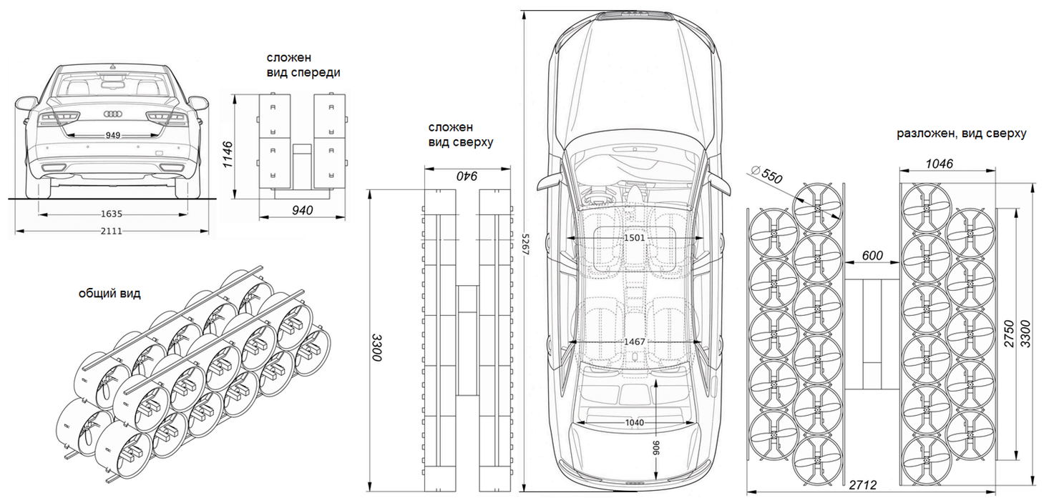
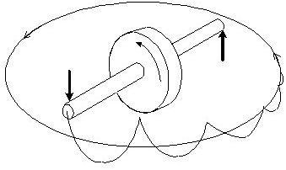
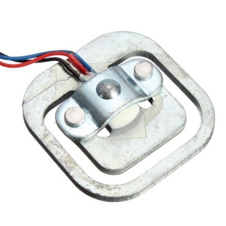
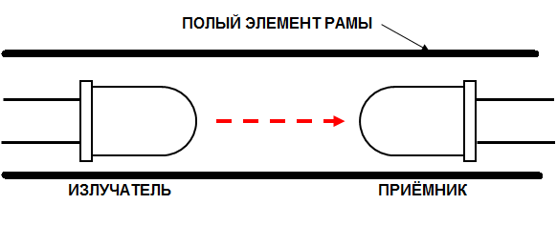
ОПИСАНИЕ ПРОДУКТА
Решением проблемы безопасности и надёжности является кластерная архитектура, где:
Независимые мотоустановки содержат аппаратуру управления, двигатель и источники питания. Таким образом, даже пожар батареи не влияет на работу соседних мотоустановок.
Пропеллеры защищены и безопасны для пилота и окружающих.
Все системы мультикоптера имеют горячее резервирование. Отказ любой из систем не мешает продолжать эксплуатацию до планового ремонта. Это снимает с владельца заботы, типичные для владения другими типами летательных аппаратов.
Мультикоптеру не нужны средства спасения; даже потеряв треть мотоустановок он продолжает лететь и управляться. Падение аппарата практически исключено, что делает его безопасным для применения в городах и среди людей.
Мультикоптер имеет развитую систему самодиагностики, состоящую из набора датчиков, непрерывно контролирующих все системы и элементы аппарата.
Блочная конструкция и самодиагностика упрощают ремонт, делая возможным быстрое развёртывание дилерской сети на базе автомастерских.
Сложение мультикоптера осуществляется поднятием боковых кластеров вверх, к кабине, и фиксации их в таком положении.
В собранном виде мультикоптер занимает менее одного парковочного места и перевозится на стандартном автоприцепе.
независимые
мотоустановки
Audi
A8
Подавление нутации
Датчики вибрации
Датчики целостности рамы

Slide 10
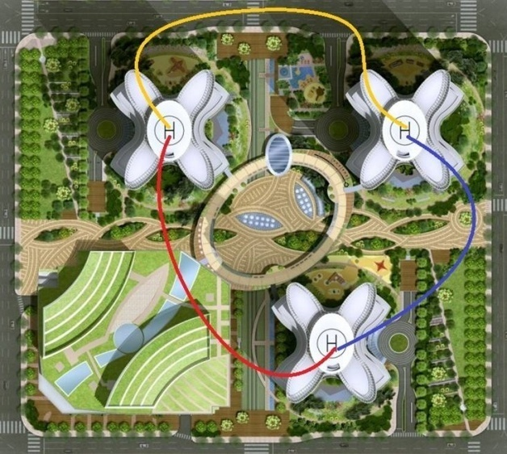
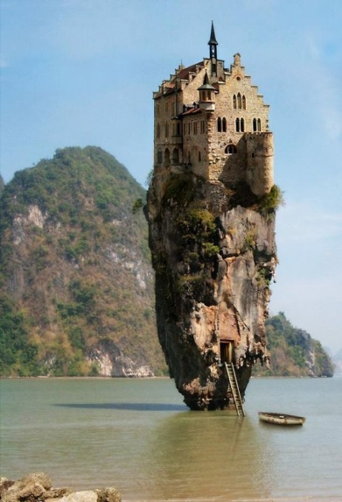
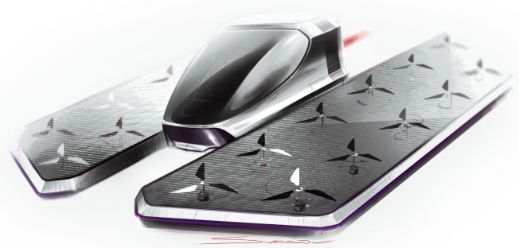
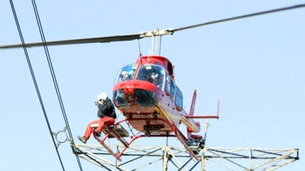
ОПИСАНИЕ ПРОДУКТА
ОБЛАСТИ ПРИМЕНЕНИЯ
Электрический мультикоптер «Гепард» может использоваться как на существующих, так и на новых рынках в пилотируемом и беспилотном вариантах. Технологии «Гепарда» применимы в различных типах летательных аппаратов (ЛА) и БПЛА.
Проект получил ряд положительных отзывов от лидеров индустрий.
Городской шаттл, аэротакси, скорая помощь
Низкая себестоимость мультикоптера – от $15.000.
Низкая стоимость лётного часа – от $10.
Возможность подхода к ЛЭП с любой стороны.
Не нужно обучение – полётом полностью управляет автопилот, человек лишь задаёт направление.
Никаких штурвалов – привычный руль.
Больше нет страха полёта, высоты, страха не справиться.
Простота обслуживания. Блочная замена деталей.
Возможность безопасно летать ниже диспетчерской зоны.
Беспилотный и дистанционно-пилотируемый режимы.
Высочайшая безопасность и отказоустойчивость.
Стоимость лётного часа, долларов/час (лето 2015г).
Строительство в любом желаемом месте
Обслуживание сооружений, ЛЭП, спасение, разведка
ПВ (г.п.) | Себестоимость | Ожид. стоим. | Стоимость л.ч. | Время полёта | Дальность
1 чел (150 кг) | $15.000 | $65.000 | $16 | 28 мин. | 50 км.
2 чел (250 кг) | $28.000 | $100.000 | $23 | 34 мин. | 60 км.

Slide 11
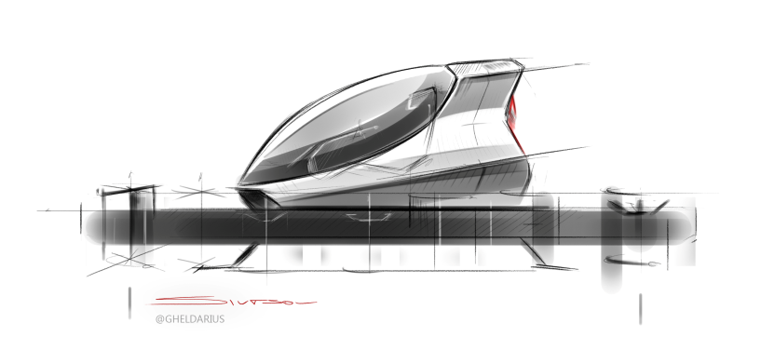
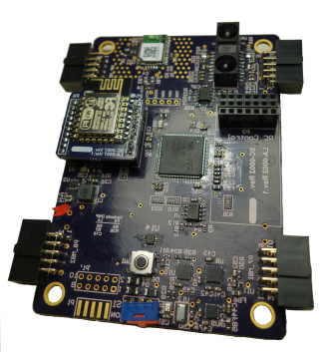
ОПИСАНИЕ ПРОДУКТА
Современная авиация развивается по пути увеличения надёжности узлов. Это влечёт увеличение стоимости машин.
Мы добиваемся безопасности за счёт многократного резервирования и автоматизации борта. Этот подход позволяет получать высочайшую надёжность за значительно меньшую цену, формируя конкурентное преимущество.
Характеристики мультикоптера:
Масса: 110-460 кг.
Загрузка: до 250 кг.
Время полёта: до 40 мин.
(до 4 часов в турбокомпрессорной версии)
Время быстрой зарядки: 10 мин.
Место зарядки: заправки электрокаров, бытовая сеть.
Высота полёта: от 3 метров.
Управление: обычный руль.
Система помощи оператору в пилотируемом режиме.
Дистанционно-управляемый и беспилотный режимы.
Резервирование всех систем.
Не нужны навыки для управления.
Соответствие требованиям DO, КТ, FAR, АП
Наша команда
Потребительские качества:
-Безопасность
-Простота управления
-Доступная цена
-Не нужна лицензия пилота
-Не нужна регистрация*
Наш автопилот
рынки
b2b:
Обслуживание и ремонт инженерных сооружений и ЛЭП (в т.ч. с подзарядкой из электромагнитного поля ЛЭП). Летающий кран.
Транспорт и доставка. Охрана и патрулирование.
Сфера туризма и развлечений.
Продажа технологий для применения в БПЛА и пилотируемой авиации.
b2c:
Покупатели частных летательных аппаратов (кроме Jet) и ATV вездеходов.
Жители удалённых и горных регионов.
Любители экстремальных развлечений.
b2g:
Армия, разведка, флот.
Службы спасения, медпомощь.
Полиция, органы правопорядка.
Демонстратор технологий, престиж.
*в США и ряде других стран

Slide 12
Анализ Рынка
Модель работы: производство в России – продажа в виде KIT-ов по всему миру. Целевой рынок – США.
Целевые рынки в США
Существующие рынки
Рынок ATV
Рынок частных ЛА без учета Jet
Новые рынки
Рынок коротких перелетов
Рынок техники для экстремального туризма и развлечений
С 2012-2014гг. продано 228300 ед.
Общий объем продаж - 3,5 млрд. $
Средний рост рынка – 7,9% в год *
На 2014г. в пользовании граждан США - 338000 ед. Общий объем продаж 2012-2014гг. - 29,4 млрд. $ Средний рост рынка –4,3% в год **
С 2012-2014гг. продано 125800 ед.
Общий объем продаж - 1,5 млрд. $
Средний рост рынка –3,2 % в год ***
Для оценки доли компании на данном рынке необходимо проводить дополнительные исследования
Бизнес-модель
Инфраструктура
Предложение
Покупатели
Процессы:
1. НИОКР.
2. Обратная связь пользователей.
3. Оптимизация производств.
4. Продвижение и маркетинг.
Предлагаемая ценность:
1. Новизна.
2. Цена.
3. Простота и удобство эксплуатации, безопасность.
4. Гибкость применения.
5. Обратная связь с производителем.
Взаимоотношения:
1. Персональное обслуживание.
2. Сообщество клиентов.
3. Совместная работа.
Каналы продаж:
1. Дилерские сети.
2. Дистрибьюторы.
3. Бизнес-потребители.
3. Электронная коммерция (продажа КИТов).
Партнеры:
1. Производители сырья и компонентов.
2. Инновационный центр Сколково.
3. Дилерские сети.
4. Инвесторы.
Ценообразование:
1. Ценообразование на основе себестоимости.
2. Гибкое ценообразование (комплектации, дилерские наценки, логистика).
3. Системы скидок.
4. Стратегия выхода на рынок – «Быстрое проникновение»: низкая цена и усиленное продвижение.
Целевая аудитория:
1. Жители горных регионов.
2. Покупатели частных ЛА (кроме Jet) и ATV техники.
3. Компании-эксплуатанты ЛЭП и инженерных сооруж-й.
4. Транспортные компании.
5. Армия, службы спасения.
6. Индустрия развлечений.
Ресурсы:
1. Команда проекта.
2. Патенты, свидетельства.
3. Инвестиции.
4. Технопарк Сколково.
5. Партнерские договора.
Структура затрат:
1. Сырье, комплектующие.
2. Лицензионные выплаты.
3. Аренда площадей.
4. Фонд оплаты труда.
5. Реклама и продвижение.
6. Брендинг и имидж.
7. Инструмент и оборудование.
8. Транспорт и логистика.
9. Сертификация и испытания.
Финансы
Структура доходов:
1. Продажа продукта в сборе.
2. Продажа запчастей и сервисное обслуживание.
3. Предоставление сервисных услуг.
4. Продажа технологий и интеллектуальной собственности в сферы авиации, БПЛА и систем помощи водителю.
Прогнозируемая доля рынка
Прогноз продаж на рынке США: 192 тысячи единиц за 6,5 лет, выручка – до $9,6 млрд.
* Приведены данные по рынку ATV техники США (из источников)
** Приведены данные по рынку частных ЛА США без учета Jet
(из источников – 1, 2, 3, 4)
*** На примере рынка гидроциклов США (из источников – 5, 6)

Slide 13
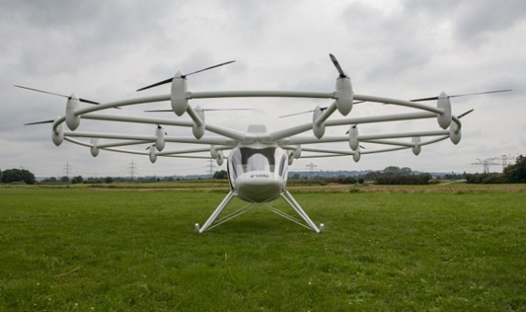
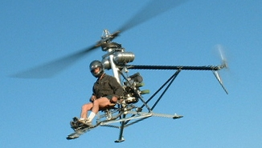
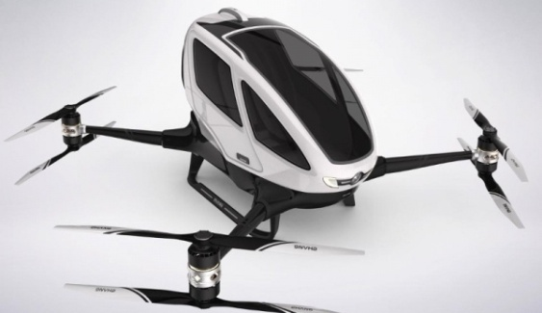
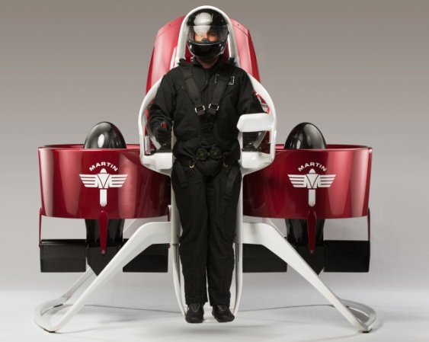
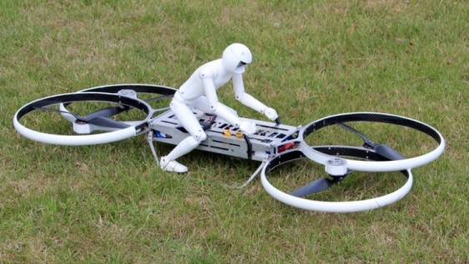
ОСНОВНЫЕ КОНКУРЕНТЫ И АНАЛОГИ
 | E-volo | Ehang | MA | Aero-X | Mosquito | Martin | Гепард
Масса | 300 кг (сухая) | 200 кг (сухая) | 180 кг (сухая) | 356 кг (сухая) | 115 кг (сухая) | 200 кг (сухая) | 110 кг (сухая)
Цена | от $160.000 | от $200.000 | от $150.000 | от $85.000 | от $35.000 | от $150.000 | $15.000 (COGS)
Время полёта | 30 мин | 22 мин | 25 мин | 1,25 ч | 60 мин | 30 мин | 40 мин
Автопилот / стабилизатор | частичн. | да | да | да | нет | частичн. | да
Органы управления | штурвал | отсутс-твуют | двойной штурвал | двойной штурвал | штурвал | штурвал | руль
Резерви- рование | частичн. | частичн. | нет | нет | нет | нет | есть
Система спасения | парашют | парашют | парашют | нет | нет | парашют | не нужна
Независимая энергосистема | нет | нет | нет | нет | нет | нет | есть
Устойчивость к отказам | хорошая | средняя | плохая | очень плохая | плохая | очень плохая | хорошая
Система питания | электро / бензин | электро | электро | бензин | бензин | бензин | электро / бензин
Обучение / лицензия | да/ да | нет/ нет | да/ да | да/ да | да/ да | да/ да | нет/ нет
Регистрация | нужна | нужна | нужна | нужна | Нужна для модификаций >115 кг. | нужна | не нужна
Инвестиции | $1.5 млн | $52 млн. | $100.000 | не плани-руются | ― | IPO $19 млн. | FFF club
Сделки | Гос. Поддержка 2 млн. евро | ― | Армия США | ― | ― | Продано 100 шт. | Наши партнёры
Aero-X, США. Эскиз.
E-volo, Германия. Прототип.
Сверхлёгкие вертолёты (Mosquito)
Ehang 184, Китай. Прототип.
MA Hover, Британия. Прототип.
Martin Jetpack, Н. Зеландия.
Предсерийный образец.

Slide 14
ЦЕЛЕВЫЕ ПОКАЗАТЕЛИ ПРОЕКТА
Показатель | Единицы измерения | Базовое (исходное) значение | Плановое значение по периодам
 |  |  | 2017 | 2018 | 2019 | 2020
Численность занятых в сфере разработки и производства беспилотных авиационных систем и полезных нагрузок | чел. | 3 | 3 | 6 | 12 | 40
Рост объема экспорта рынка "Аэронет" (прирост год к году, в текущих ценах) | млн руб. | 0 | 0 | 0 | 9 | 120

Slide 15
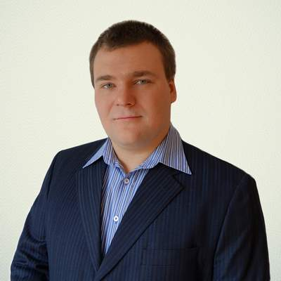
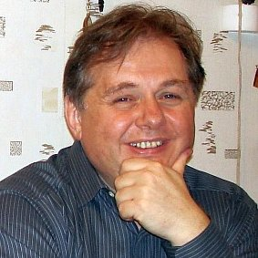
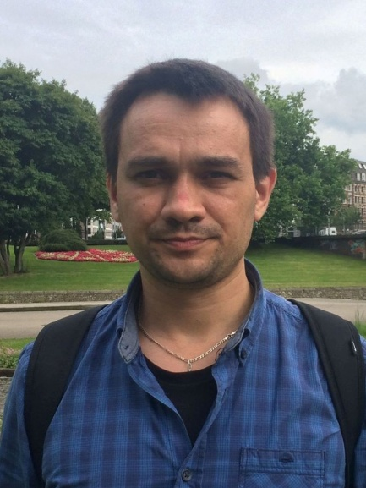
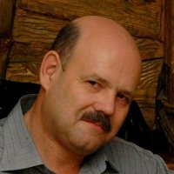
ОТВЕТСТВЕННЫЕ И УЧАСТНИКИ ПРОЕКТА
Товкач Сергей Евгеньевич, к.т.н.
Разработчик БПЛА и их систем.
Главный конструктор БПЛА «Беркучи» (2005-2010гг.).
Главный конструктор проекта, CEO.
Имеет 17 научных публикаций, 5 полученных и 2 ожидаемых патента в области авиации и БПЛА-строения.
Задачи: разработка автопилота и системы управления «Гепарда».
Чудаков Игорь Львович.
Радиоинженер. Имеет богатый опыт разработки систем связи, 2 патента.
Бизнес консультант компании. Имеет опыт разработки, производства и реализации продукции в США.
Представитель компании в Силиконовой долине, США.
Задачи: разработка систем радиокоммуникации и сенсорики.
Продвижение компании в США.
Синюк Мирча Александрович.
Промышленный дизайнер.
Имеет опыт разработки дизайна автомобилей и мотоциклов.
Работал в дизайнерской группе Lada Vesta/Xray, ныне – дизайнер в Renault.
Задачи: разработка визуальной концепции и эргономики «Гепарда».
Квят Виктор Евгеньевич.
Специалист по системам передачи информации по линиям питания (PLC)
Имеет 2 патента в области связи.
Задачи: разработка проводной бортовой системы передачи данных и консультации в области передачи и восстановления данных. ЭМС.

Slide 16
КАЛЕНДАРНЫЙ ПЛАН ПРОЕКТА
Этап | Название мероприятия/ключевая контрольная точка | 2017 |  | 2018
 |  | Кв III | Кв IV | Кв I | Кв II | Кв III | Кв IV
1 | Установка производственных связей, подбор поставщиков
 | Закупка комплектующих
 | Изготовление несущей рамы
 | Изготовление бортовой электроники, изготовление двигателя
 | Сборка, испытание и отладка стенда-аналога
 | Брендинг, создание сайта и сообщества, исследование изменений спроса
2 | Промышленный дизайн, изготовление обшивки и рамы версии 2
 | Исправление недостатков в электронике и изготовление версии 2
 | Разработка и изготовление двигателя версии 2
 | Отладка и испытание предсерийного образца
 | Расчет производственной технологии, оптимизация поставщиков
 | Разработка комплектаций под b2b / b2g клиентов и программ сертификации (если требуются).
Notes:
Не более 20 основных мероприятий

Slide 17
КАЛЕНДАРНЫЙ ПЛАН ПРОЕКТА
Этап | Название мероприятия/ключевая контрольная точка | 2019 |  |  |  | 2020
 |  | Кв I | Кв II | Кв III | Кв IV | Кв I | Кв II
1 | Установка производственных связей, подбор поставщиков
 | Закупка комплектующих
 | Изготовление несущей рамы
 | Изготовление бортовой электроники, изготовление двигателя
 | Сборка, испытание и отладка стенда-аналога
 | Брендинг, создание сайта и сообщества, исследование изменений спроса
2 | Промышленный дизайн, изготовление обшивки и рамы версии 2
 | Исправление недостатков в электронике и изготовление версии 2
 | Разработка и изготовление двигателя версии 2
 | Отладка и испытание предсерийного образца
 | Расчет производственной технологии, оптимизация поставщиков
 | Разработка комплектаций под b2b / b2g клиентов и программ сертификации (если требуются).
Notes:
Не более 20 основных мероприятий

Slide 18
ФИНАНСИРОВАНИЕ ПРОЕКТА
Объем и источники финансового обеспечения, млн. руб. | 2017 г. | 2018 г. | 2019 г. | Итого
Средства из федерального бюджета на реализацию проектов НТИ | 7,0 | 20,0 | 14,0 | 41,0
Средства институтов развития на реализацию проектов НТИ | - | - | - | -
Иные инструменты, предусмотренные государственными программами | - | - | - | -
Иные средства, источником образования которых являются средства бюджетов бюджетной системы Российской Федерации | - | - | - | -
Внебюджетные (частные) источники | 3,4 | 10,11 | 6,89 | 20,4
Итого | 10,4 | 30,11 | 20,89 | 61,4
Из них средств государственной поддержки | 7,0 | 20,0 | 14,0 | 41,0
Объем государственной поддержки от общего объема финансового обеспечения в процентах | 67,3 % | 66,4 % | 67,0 % | 66,8 %

Slide 19
Источники и формы финансирования в 2017
Виды затрат | Источник | Форма финансирования | Объем финансирования, млн. руб.
Материально-технические | Средства из федерального бюджета | Оплата приобретения комплектующих и оборудования | 5,6
Работы и услуги | Средства из федерального бюджета | Оплата договоров на оказание услуг | 2,4
 | Частные источники | Оплата договоров на оказание услуг | 0,9
Затраты на оплату труда | Частные источники | Расходы Исполнителя | 0,5
 | Средства из федерального бюджета | Оплата договоров на предоставление услуг | 1

Slide 20
РИСКИ И ОТКРЫТЫЕ ВОПРОСЫ
Основные риски проекта (с высоким уровнем) | Описание риска и предлагаемых мероприятий по управлению риском
Технологический риск: лимитирование характеристик БАС развитием в области источников питания, доступность источников питания и зарядной инфраструктуры. | Риск незначителен в силу бума электромобилей и альтернативной энергетики, приведшему к увеличению темпов развития аккумуляторов и топливных элементов, а также снижению их стоимости. Зарядная инфраструктура неминуемо будет развиваться по всему миру.
Юридический риск: хотя ЛА такой массы не регистрируются и не сертифицируются в большинстве стран, есть риск возникновения временных барьеров в некоторых регионах. | Возможны ограничения при реализации. Однако на целевых рынках (США и отдельные страны ЕС) таких ограничений не предвидится.
Эксплуатационный риск: ответственность производителя за безопасность эксплуатанта и третьих лиц. | Риск не превышает таковой для производителя автомобиля, мотоцикла и т.п. техники. В значительной мере минимизируется юридическими методами (правилами эксплуатации, инструктажём и т.п.).
Открытые вопросы | Предложения по решению открытых вопросов
Система предотвращения столкновений с распознаванием мелких объектов и стекла. | БАС такого типа, ориентированные на применение вблизи людей и в городах, должны обладать развитой системой ориентации. Основными угрозами для БАС являются провода (верёвки, тросы и т.п.) и стекло (стеклянные стены современных домов), распознавание которых имеющимися методами затруднено. Требуется разработка таких систем.

Slide 21
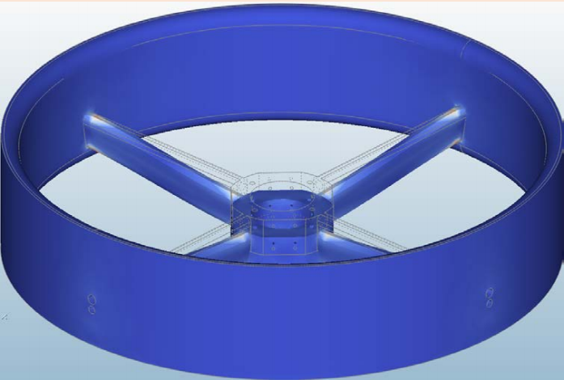
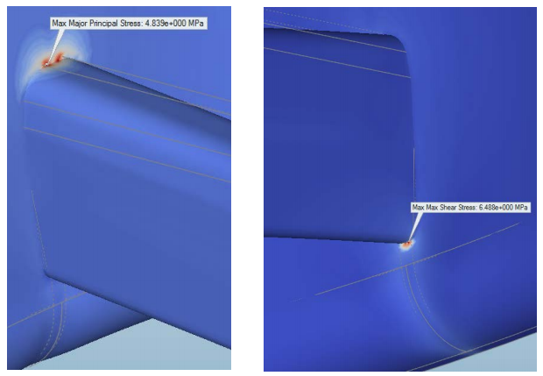
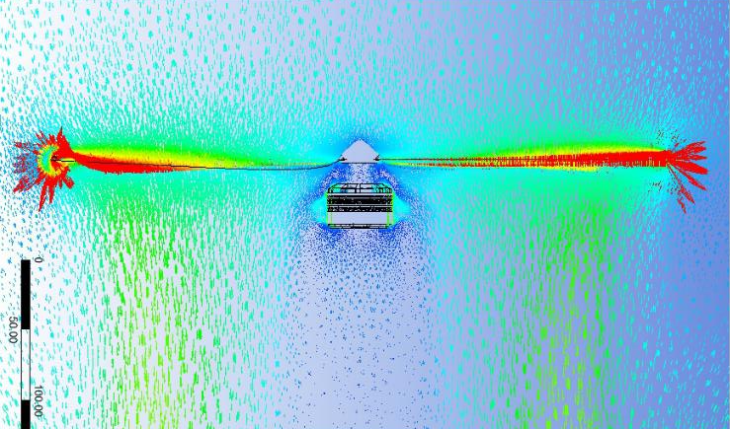
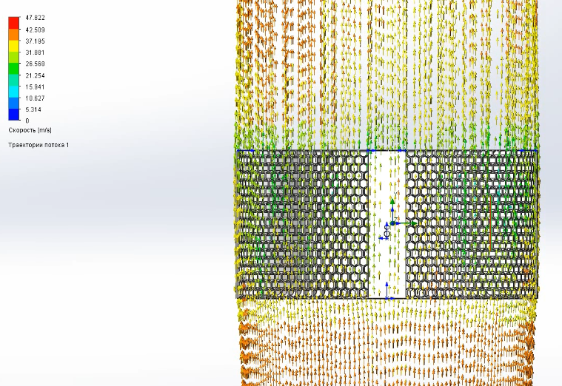
Расчёты и моделирование

Slide 22
ПРОТОТИПИРОВАНИЕ
Изготовлены автопилот и прототип 1:10

Slide 23
Динамика развития проекта (по годам)
Дизайн: 2014 год 2014 год 2015 год 2016 год 2017 год
Автопилот: 2005 год 2010 год 2016 год
С нами работают:
VivEng, Inc. США. Разработка микросхемы управления двигателями
ООО "АС и ПП". РФ, Сколково. Разработка асинхронного двигателя
Aandvalk Systems Ltd. Израиль. Разработка системы бортовой коммуникации
Würth Elektronik GmbH & Co. KG. Германия. Технологическая и производственная поддержка
Испытания: создан стенд испытания тяги, протестировано 14 моделей пропеллеров и 4 модели двигателей, выбрана оптимальная пара

Slide 24
Приложения
Почему наш проект получится именно сейчас?
Кроме перечисленных конкурентов, разработкой электрических ЛА заняты Sikorsky и Airbus, что подтверждает перспективность рынка.
Наша команда и наши партнёры, вместе, имеем уникальное сочетание опыта и возможностей для качественной реализации проекта на мировом рынке.
Мы уже решили проблемы, с которыми конкурентам только предстоит столкнуться.
Продукт проекта – мультикоптер – является базовой технологией (подобно ПК, смартфонам и т.п.) образующей новые ниши рынка и сервисы.
Для базовых технологий жизненно важны выход на рынок в числе первых и формирование сообщества.
Себестоимость продукта в 10 раз ниже предполагаемой рыночной стоимости.
Именно сейчас наступил тот момент, когда все необходимые для реализации проекта технологии достигли приемлемого уровня.
Бурное развитие альтернативной энергетики и электротранспорта влечёт развитие батарей и других источников энергии, необходимых для продукта
Появление доступных MEMS сенсоров и мощных микроконтрол-леров
Эволюция законодатель-ства под давлением распростране-ния БПЛА
Оптимальный момент для реализации проекта

